Slide 1


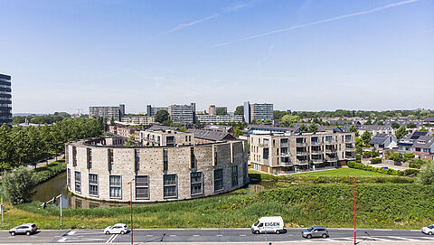



Foto’s VvEs uit de gemeente
Informatieavond
voor VvE’s

Slide 2
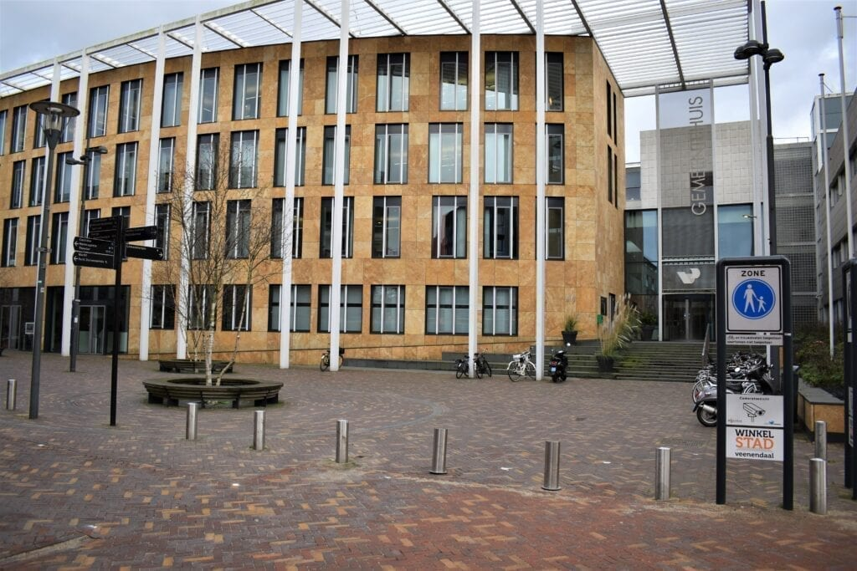

Welkom!
19.30 uur Toelichting op de avond door Krijn Weeda
Interview met Jetteke Boekschoten over – wat doet de gemeente –
Interview met Remco de Vries over – wat doet de adviseur van het gemeentelijke
Energieloket –
Presentatie van DVVE met het aanbod voor VvE’s
20.30 uur In gesprek in 5 themahoeken over
gemeente: beleid verduurzamen
gemeente: subsidies & financiën
Energieloket: advies op maat aan VvE’s
DVVE: ondersteuning, traject en cursus
Veenwarmte: Warmtebedrijf voor bestaande bouw in Veenendaal
21.30 uur Einde

Slide 3
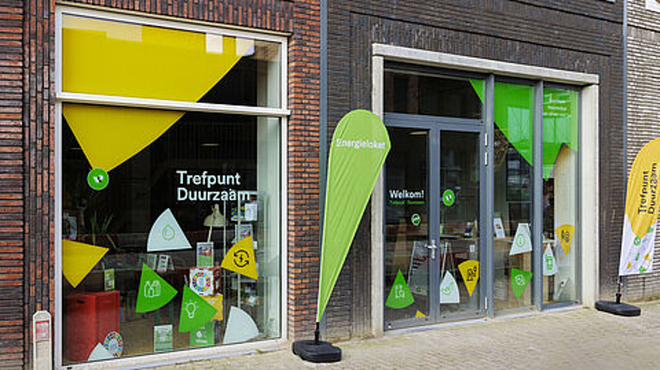
Het Gemeentelijk Energieloket, Brouwersgracht 251
Doel: De CO2-uitstoot moet in 2030 ten minste 55% minder zijn t.o.v. 1990.
Wat doet het Energie-loket: Bewoners en ondernemers helpen bij energie besparen en verduurzamen. Ondersteunt ook VvE’s.
Hoe: Het Energieloket geeft gratis onafhankelijk advies en hulp
  Coach voor VvE ‘s
  Informatie over Subsidies & Financieringen
Waar: Via telefoon, in onze “winkel” en bij u thuis en online via
www.duurzaamveenendaal.nl
Notes:
1. Even voorstellen - 10 minuten (voorstellen ESFV en Buurtcommissie)
2. Jullie buurt - 15 minuten (wat weten we van de wijk), inclusief update vanuit de gemeente
3. Jullie behoefte - 15 minuten
> kan interactief
4. Energieloket kennissessies - 20 min - opdelen in groepen
5. Verdieping en volgende stap
- 20 min – financiering en volgende stap
6. Drankje en napraten

Slide 4
Voor- en nadelen van verduurzamen
Voordelen
  Minder energieverbruik en lagere kosten;
  Fijner en comfortabel wonen;
  Meerwaarde woning;
  Verbeter je wereld.
Nadelen
  Bij het verduurzamen van een VvE moet je met veel dingen rekening houden. Daardoor kost het vaak veel tijd
  Als er niet genoeg is gespaard in het MeerJarenOnderhoudsPlan, dan kost het verduurzamen extra geld.
Notes:
1. Even voorstellen - 10 minuten (voorstellen ESFV en Buurtcommissie)
2. Jullie buurt - 15 minuten (wat weten we van de wijk), inclusief update vanuit de gemeente
3. Jullie behoefte - 15 minuten
> kan interactief
4. Energieloket kennissessies - 20 min - opdelen in groepen
5. Verdieping en volgende stap
- 20 min – financiering en volgende stap
6. Drankje en napraten

Slide 5
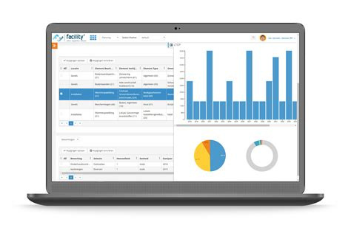
Belang van een goed MJOP (meerjarenonderhoudsplan)
SAMEN ben je verantwoordelijk voor het onderhoud van het hele gebouw.
Waarom is een MJOP belangrijk?
  Voorkomt achterstallig onderhoud
  Geen hoge onverwachte kosten bij verduurzamen en onderhoud
Notes:
1. Even voorstellen - 10 minuten (voorstellen ESFV en Buurtcommissie)
2. Jullie buurt - 15 minuten (wat weten we van de wijk), inclusief update vanuit de gemeente
3. Jullie behoefte - 15 minuten
> kan interactief
4. Energieloket kennissessies - 20 min - opdelen in groepen
5. Verdieping en volgende stap
- 20 min – financiering en volgende stap
6. Drankje en napraten

Slide 6

Financieringsmogelijkheden
Woon je in een VvE en ga je aan de slag met verduurzamen? Dan zijn er diverse mogelijkheden voor het financieren of subsidiëren van de kosten.
Kijk voor meer informatie op www.duurzaamveenendaal.nl/advies/vve-verduurzamen
Notes:
1. Even voorstellen - 10 minuten (voorstellen ESFV en Buurtcommissie)
2. Jullie buurt - 15 minuten (wat weten we van de wijk), inclusief update vanuit de gemeente
3. Jullie behoefte - 15 minuten
> kan interactief
4. Energieloket kennissessies - 20 min - opdelen in groepen
5. Verdieping en volgende stap
- 20 min – financiering en volgende stap
6. Drankje en napraten

Slide 7
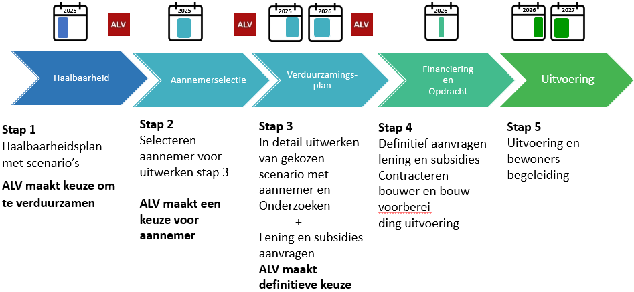
Het proces in de tijd - voorbeeld
Notes:
1. Even voorstellen - 10 minuten (voorstellen ESFV en Buurtcommissie)
2. Jullie buurt - 15 minuten (wat weten we van de wijk), inclusief update vanuit de gemeente
3. Jullie behoefte - 15 minuten
> kan interactief
4. Energieloket kennissessies - 20 min - opdelen in groepen
5. Verdieping en volgende stap
- 20 min – financiering en volgende stap
6. Drankje en napraten

Slide 8
Foto’s VvEs uit de gemeente
Informatieavond
VvE-aanbod
Veenendaal

Slide 9

Even voorstellen
DVvE werkt als onafhankelijke adviseur aan een inclusieve energietransitie, waarin alle VvE’s kunnen meedoen en toewerken naar gezonde, duurzame en toekomstbestendige appartementen.
Drie pijlers:
Toegang en ondersteuning: Onafhankelijke en toegankelijke helpdesk
Kwaliteit en vertrouwen: Intermediair voor kwaliteitsborging van de processen en diensten in de markt, maar ook activatie en communicatie
Concrete producten en begeleiding: Start- en gezondheidsscans, haalbaarheidsonderzoeken en professionele procesondersteuning
Gone Duym-Van Gorsel
Directeur DVvE
Notes:
Ik ben Gone van Gorsel, directeur van DVvE.
Wij werken als onafhankelijke adviseur aan een inclusieve energietransitie, waarin alle VvE’s kunnen meedoen en toewerken naar gezonde, duurzame en toekomstbestendige appartementen.

Slide 10
Uitdagingen aanpakken met een helder proces: het VvE aanbod

Slide 11
Het VvE-aanbod
Helpdesk en informatie
VvE-helpdesk
Intake en oriëntatiescan
Cursus voor bewoners
VvE-cursus met verdieping in sociale, bouwkundige, financiële en juridische aspecten
Begeleiding tijdens het traject
Koppelmodule t.b.v. correcte match tussen procesbegeleider, proces en vve
Subsidie op maatregelen
Gemeentelijke subsidie ter stimulering van uitvoering
Praktische handvatten, interactie en kennisuitwisseling tussen VvE’s
Kwaliteit en voortgangsmonitoring tijdens het traject
Onafhankelijke oriëntatiescan: routekaart en individuele scan (basis op orde)
Intakegesprek
Informatieavonden, inloopspreekuren, VvE-congressen
Vaste VvE-coach

Slide 12
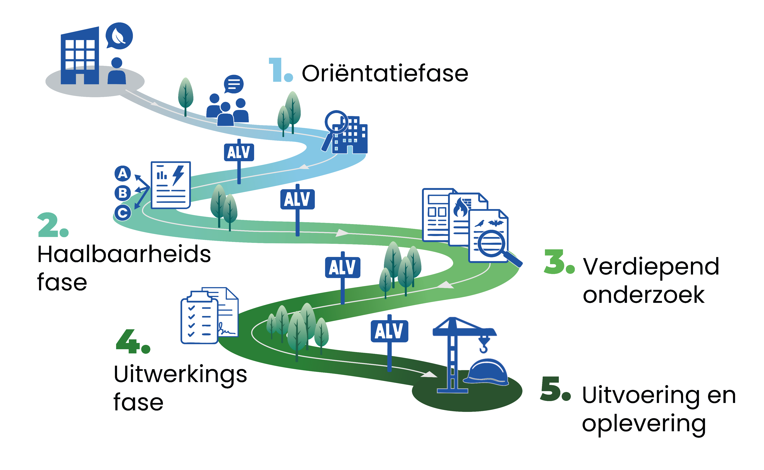
Het VvE-aanbod, de 4 onderdelen:
Intake, gesprek en oriëntatiescan
Cursus voor bewoners
Begeleiding tijdens het traject
Subsidie voor maatregelen
Notes:
Hier kunennwe dus verder ingaan op waar de verschillende onderdelen zitten

Slide 13
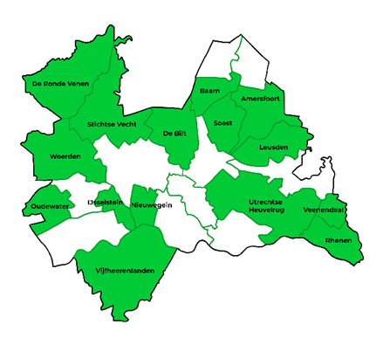
Voor wie is het VvE-aanbod
Voor kleine en grote VvE’s
Voor VvE’s > 50% eigenaar/bewoner
Voor VvE’s met appartementswaarde die ligt onder gemiddelde WOZ of NHG grens
Voor VvE’s met slechte isolatie:
  Energielabel D of lager
  2 slecht geïsoleerde bouwdelen

Slide 14
Maar… waar beginnen we?
De start: de oriëntatiefase

Slide 15
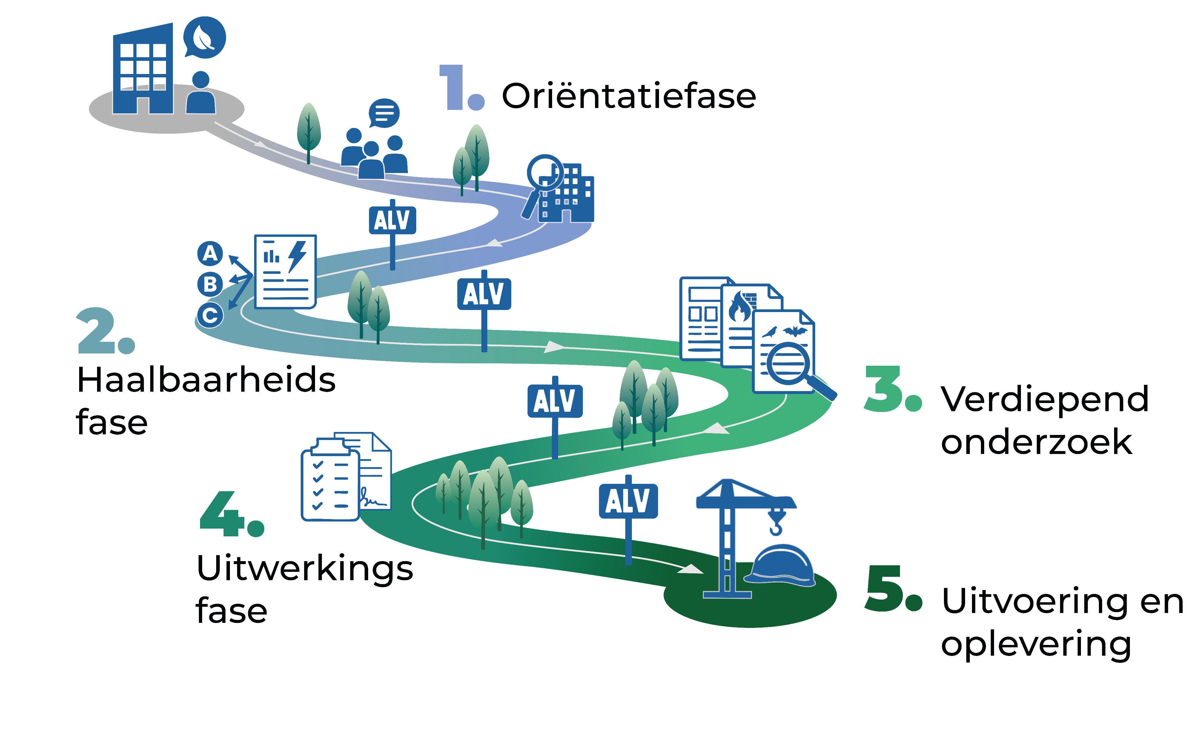
Is jullie basis goed op orde?
Wat staat er aan onderhoud gepland?
Is er voldoende geld in kas?
Wat zijn klachten en woonwensen van bewoners?
Hebben jullie de juiste documenten bij de hand?
Wat is er mogelijk?

Slide 16

De basis op orde door de Oriëntatiescan
Inschrijven voor de oriëntatiescan kan op vve.energiepunt.nl
Gratis en laagdrempelig

Slide 17
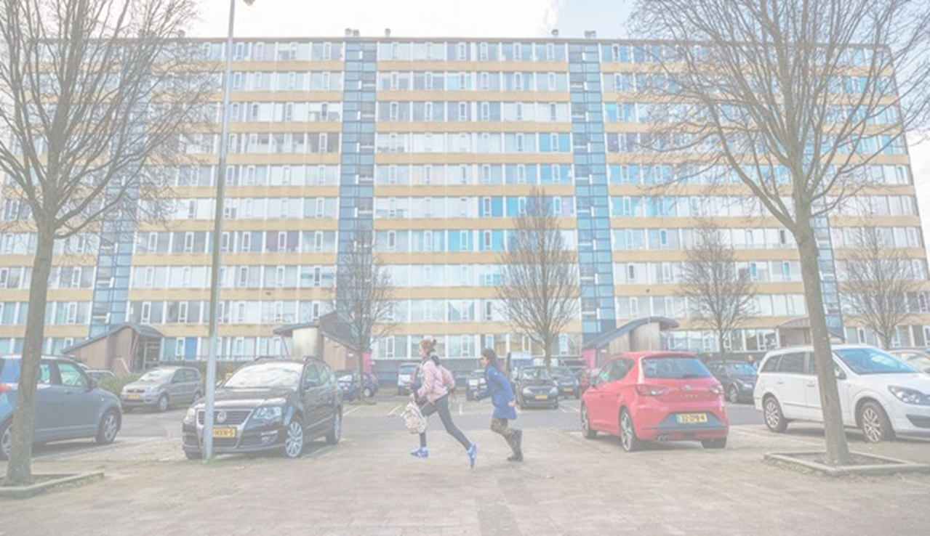
Hebben jullie een realistisch MJOP?
MJOP
Realistisch
MJOP
DMJOP
In de praktijk zien we dat het MJOP van veel VvE’s niet altijd realistisch of toekomstbestendig is opgesteld.
Met NEN 2767 meting
Voor minimaal 25 jaar
Gedetailleerd tot bouwdelen en hoeveelheden
Prijspeil niet ouder dan 2 jaar geleden
Indexatie inclusief btw
Bijzonderheden meegenomen
Duurzaam MJOP
Een realistisch MJOP waarin onderhoud en verduurzaming samenkomen
Bij vervanging wordt er gekeken naar een duurzaam alternatief t.o.v. een MJOP
MJOP = Meerjarenonderhoudsplan

Slide 18

VvE bijdrage: wat gaat daarvan naar jullie MJOP?
De vve bijdrage bestaat uit 3 onderdelen
Servicekosten
  Verzekering, beheer, schoonmaak, energie van algemene ruimtes, voorschot warmte, klein onderhoud
Leningen
  Aflossing en rente voor gezamenlijke investeringen
Reservering voor onderhoud (dotatie)
  Sparen voor toekomstig onderhoud, zoals dak of gevel
  Is gebaseerd op het (goede) MJOP
Klopt jullie dotatie met de kosten die gepland zijn in jullie MJOP?

Slide 19
Verdieping na eerste oriëntatie:
VvE aanbod Cursus

Slide 20

De cursus
Als de oriëntatiescan is afgerond, kan de VvE deze cursus GRATIS volgen
3 avonden verspreid over 3 weken
Tijdens de cursus:
• Werken aan je eigen VvE-casus
• Voortbouwen op de oriëntatiescan
• Leren van en met andere VvE’s
• Praktische handvatten voor bestuur/kartrekkers
Onderwerpen:
• Waar begin je? (plan van aanpak)
• Technisch, financieel en juridisch inzicht
• Samenwerken, draagvlak en besluitvorming
• Opdrachtgever voor adviseurs/aannemers
De eerstvolgende cursus is op 1, 8 en 15 september

Slide 21
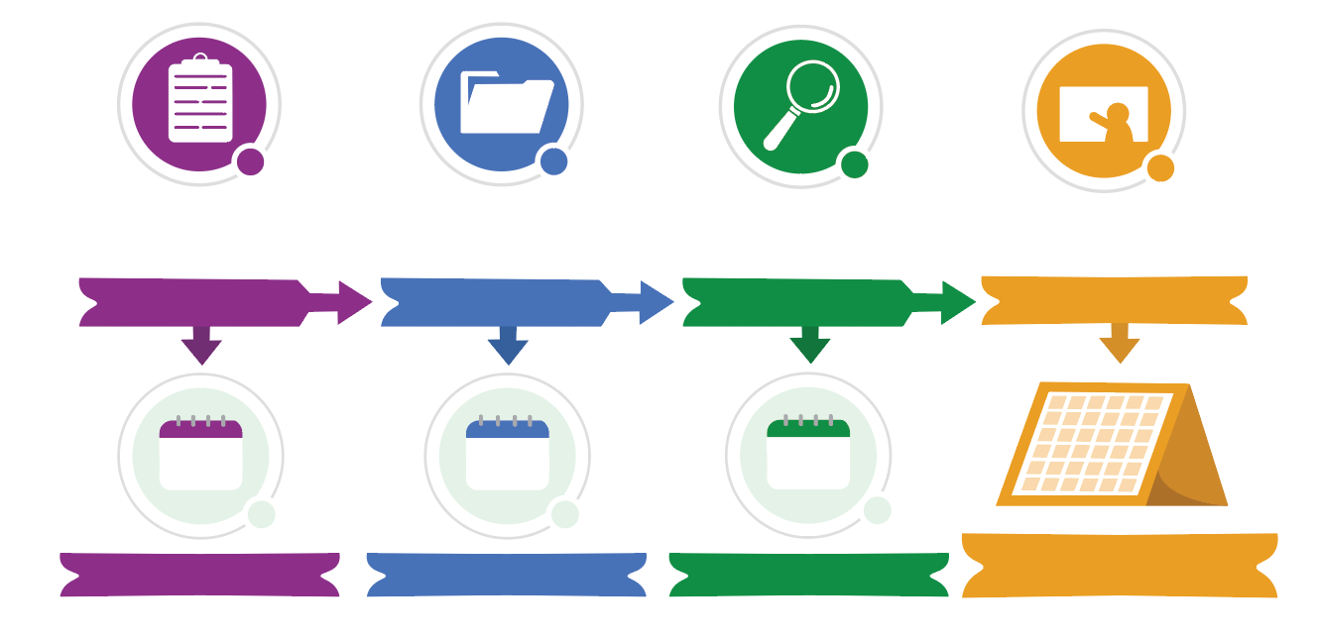
Planning: Inschrijving > oriëntatiescan > cursus
Inschrijving
Aanleveren
Oriëntatiescan
Cursus
Inschrijven via vve.energiepunt.nl
Stukken aanleveren door VvE
Oriëntatiescan wordt gemaakt door DVvE
Scan bespreken en deelname cursus door VvE
Stap 1
Stap 2
Stap 3
Stap 4
Week 1
Week 3
Week 5
Cursus: 1, 8 en 15 september
Duurt 1 dag
Max. 2 weken
Binnen 2 weken
1, 8 en 15 april
Stap 4

Slide 22
Het vve aanbod in het verdere traject
Intake, gesprek en oriëntatiescan
Cursus voor bewoners
Begeleiding tijdens het traject
Subsidie
Notes:
Stappen verder toelichten, algemeen, dan verder stap 2 toelichten niet 3 4 5

Slide 23
De volgende stap: de haalbaarheidsfase

Slide 24
Wat houdt deze fase in?
Kijken naar mogelijke maatregelen die passen bij het gebouw en de bewoners
Verkennen wat financieel haalbaar is.
De VvE bepaalt in een ALV welke richting verder uitgewerkt wordt.

Slide 25
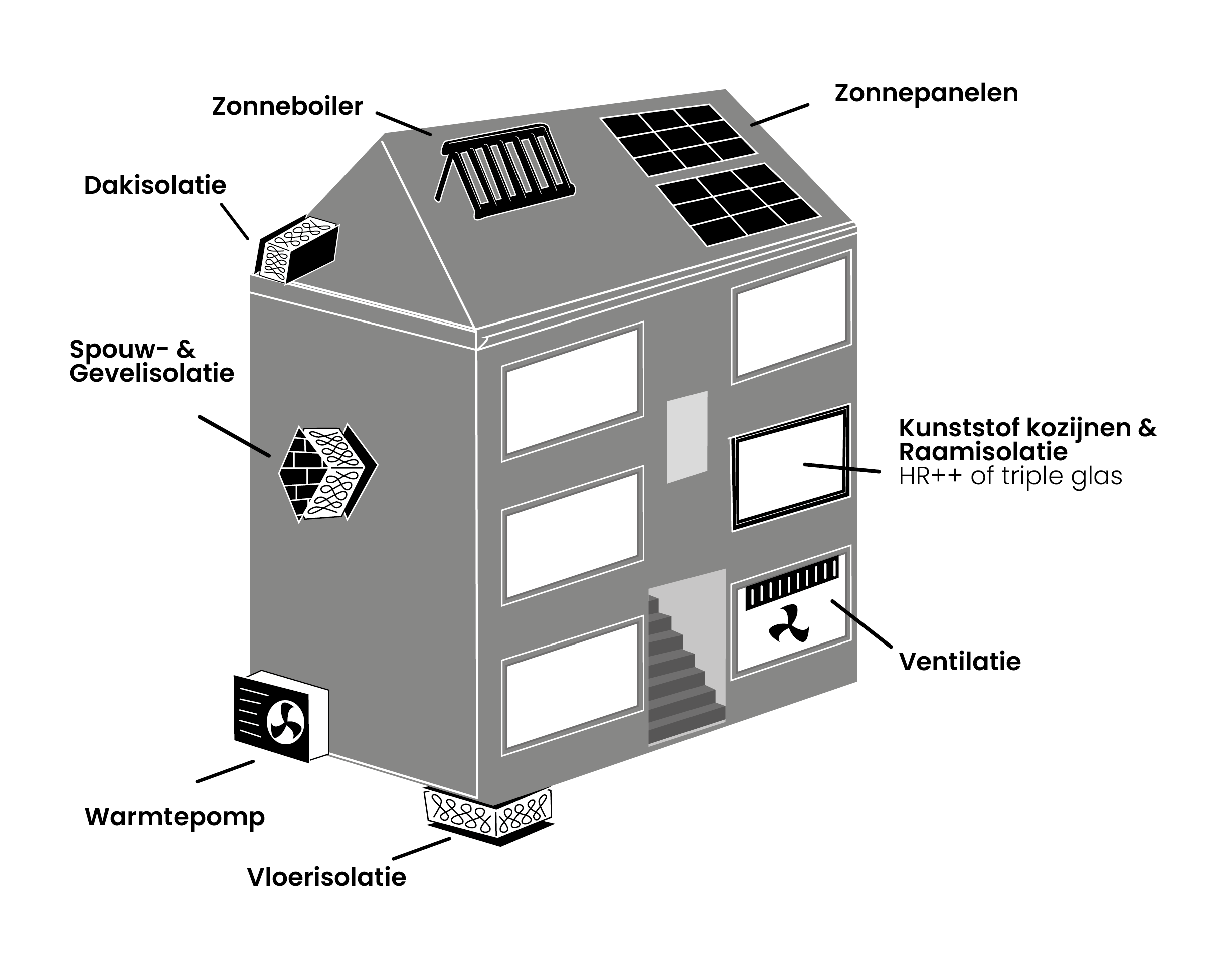
Allereerst:
Maatregelen
Wat zou je als VvE kunnen doen?

Slide 26
Volgorde van verduurzaming
1. Energie
besparen
Bij verduurzamen volgen we vaak de Trias Energetica:
Eerst energie besparen – isolatie van dak, gevel, vloer en glas
Daarna duurzame energie opwekken – bijvoorbeeld zonnepanelen
Tot slot energie efficiënt gebruiken – bijvoorbeeld een warmtepomp
Trias Energetica
2. duurzame energie opwekken
3. Efficiënt gebruik
De eerste stap is altijd isolatie.
De volgende stappen worden interessanter zodra de basis op orde is.

Slide 27
De Verduurzaming Scenario’s
Referentie scenario
Stapsgewijs verduurzamen
In 1 keer geheel verduurzaamd
Onderhoud doen volgens een realistisch MJOP.
Spijtvrij getrapt verduurzamen
Zeer Energiezuinig Pakket (ZEP)
Nul op de Meter (NOM)
Gasloos
Notes:
Eerst vergaand, dan stapsgewijs, dan referentie

Slide 28
 | Scenario 1 | Scenario 2.1 | Scenario 2.2 | Scenario 3
 | Realistisch MJOP | Getrapt Basis | Getrapt Ambitieus | ZEP
Investeringskosten van de VvE
Maatregelen Daken |  |  |  | ✔
Maatregelen Gevels |  |  | ✔ | ✔
Maatregelen Kozijnen en glas |  | ✔ | ✔ | ✔
Maatregelen Vloeren |  | ✔ | ✔ | ✔
Maatregelen Ventilatie |  | ✔ | ✔ | ✔
Zonne-energie |  |  | ✔ | ✔
Warmte voor cv en tapwater |  |  |  | ✔
Kosten maatregelen totaal |  | 350.633 | 367.083 | 734.307
Bouwplaatskosten |  | 35.063 | 36.708 | 73.431
Begeleidingskosten |  | 19.285 | 20.190 | 36.715
Subsidie SVVE (maximaal) |  | -42.944 | -47.945 | -162.945
Investering totaal |  | 362.037 | 376.036 | 681.508
Uit Reserve |  | -100.000 | -100.000 | -100.000
Leenbedrag |  | 262.037 | 276.036 | 581.508
Maandlasten appartement (gemiddeld) | Scenario 1 | Scenario 2.1 | Scenario 2.2 | Scenario 3
VvE Bijdrage | 344 | 344 | 363 | 378
Vaste energiekosten (individueel) | 48 | 48 | 48 | 48
Energiekosten | 146 | 112 | 79 | 50
Totaal per maand per woning | 538 | 504 | 490 | 476
Energielabel bij dit scenario (tenminste) | C | A | A | A++
Scenario’s
en
impact
op maandlasten*
Dit is een praktijkvoorbeeld van een specifieke VvE, dit geld niet voor alle VvE’s, dit verschilt per plan en mogelijkheden.
*geen rekening gehouden met belastingvoordeel en rentekorting

Slide 29
Als de opties helder zijn, wat dan?
Intake, gesprek en oriëntatiescan
Cursus voor bewoners
Begeleiding tijdens het traject
Subsidie
Notes:
Stappen verder toelichten, algemeen, dan verder stap 2 toelichten niet 3 4 5

Slide 30

Best veel: hulp inschakelen? Of niet?
Zelf doen
• VvE organiseert en coördineert het traject zelf
• Bestuur vraagt offertes op en bereidt besluiten voor
Energieadviseur
• Onderzoekt welke maatregelen mogelijk zijn
• Maakt een energieadvies of maatwerkrapport
Projectbegeleider
• Begeleidt de VvE tijdens het hele traject
• Ondersteunt bij aanvragen subsidies en financiering
• Helpt met planning, offertes en besluitvorming
• Ondersteunt communicatie richting bewoners
• Voor procesondersteuning is subsidie beschikbaar

Slide 31
VvE-aanbod: Projectbegeleiding

Slide 32
3: Projectbegeleiding
‘Zonder een projectbegeleider hadden we hier nooit bij stil gestaan.’
Begeleiding:
Koppelmodule voor kwaliteitsborging
VvE coach
Voortgang en monitoring tijdens stap 2, 3, 4 en 5.
Notes:
Routekaart

Slide 33
Projectbegeleiding
Betrouwbare koppeling met projectbegeleider uit kwaliteitspool
VvE coach
Kwaliteitsmonitoring
Wij koppelen jullie aan een passende en betrouwbare projectbegeleider
Onafhankelijke en ervaren partijen
Voorkomt fouten, vertraging en onduidelijke afspraken
Eén vast aanspreekpunt
Denkt mee, beantwoordt vragen en biedt ondersteuning
Meekijken als second opinion
Wij houden zicht op voortgang en kwaliteit
Problemen of vertragingen signaleren
De procesbegeleider wordt door de VvE ingehuurd (voor eigen kosten).
Notes:
Routekaart, DVvE kan ondersteuning bieden en hiervoor een offerte aanbieden.

Slide 34
Subsidie en financiering

Slide 35

De SVVE
Subsidieregeling Verduurzaming voor Verenigingen van Eigenaars. Deze subsidie van de rijksoverheid is speciaal bedoeld voor VvE’s die willen verduurzamen.
Met de SVVE-subsidie krijg je geld terug voor:
Advies en onderzoek
Isolatiemaatregelen
Duurzame warmte-oplossingen
Interessant want:
Lagere kosten per appartement
Minder drempels voor bewoners
Notes:
De SVVE: Subsidieregeling Verduurzaming voor Verenigingen van Eigenaars
De SVVE helpt uw VvE op weg
Subsidie voor isolatie en andere maatregelen
Subsidie voor onderzoek en begeleiding
Vaak te combineren met gemeentelijke subsidies
Zo wordt de stap naar verduurzaming kleiner

Slide 36
De SVVE subsidie – advies en onderzoek
De VvE krijgt 75% van de kosten voor advies en onderzoek terug, inclusief btw.
Dit kan oplopen tot:
• € 20.000 voor VvE’s met 1–10 woningen
• € 30.000 voor VvE’s met 11–30 woningen
• € 40.000 voor VvE’s met meer dan 30 woningen

Slide 37
De SVVE - maatregelen
Mogelijke maatregelen die onder de subsidie vallen
Isolatie van dak, gevel, vloer en glasisolatie
Collectieve warmte-oplossingen
Meer subsidie bij combineren van maatregelen
Vervang je alleen het glas?
Dan krijg je ongeveer € 25 per m² subsidie.
Isoleer je óók nog een dak of gevel?
Dan krijg je ongeveer € 50 per m² subsidie voor het glas.
Daarnaast zijn er ook nog de SPOR, SCE en SVOH subsidie.
Notes:
De SVVE: Subsidieregeling Verduurzaming voor Verenigingen van Eigenaars
De SVVE helpt uw VvE op weg
Subsidie voor isolatie en andere maatregelen
Subsidie voor onderzoek en begeleiding
Vaak te combineren met gemeentelijke subsidies
Zo wordt de stap naar verduurzaming kleiner

Slide 38
Financiering
Sparen
Inleggen
Leningen
Elke maand meer doteren
Risico om subsidies mis te lopen
Wel hogere kosten nog geen baten
Wanneer onderhoud nodig is met de pet rond
Kan financiële problemen meebrengen
In 1x grote bedragen ook als je er kort woont
Nationaal warmtefonds
  Ledenlening
SVn
TEN31
Kosten nu maar gelijk baten
Financieel planbaar, je hebt zekerheid over subsidie en rentes
Let op! Leningen voor de VvE, niet persoonlijk

Slide 39
VvE-aanbod: Extra subsidie van de gemeente

Slide 40
Gemeentelijke subsidie Veenendaal
Extra subsidieregeling voor VvE’s die slecht geïsoleerde bouwdelen willen isoleren.
Let op: De gemeentelijke subsidie aanvraag loopt via gemeenten, niet via het VvE-aanbod of DVvE.
Waarvoor?
• Dak- of zolder/vlieringvloerisolatie
• Gevel- en spouwmuurisolatie
• Vloer- of bodemisolatie
• Glas, kozijnpanelen en deuren
Hoeveel?
• Max. 100% van subsidiabele kosten
• Max. € 1.500 per appartement
• Max. € 75.000 per VvE
• + € 250 per appartement bij biobased materiaal
Belangrijk
• De VvE vraagt de subsidie aan
• Aanvraag vóór start werkzaamheden
• Te combineren met landelijke subsidies
• Subsidie zolang budget beschikbaar is

Slide 41
Gemeentelijke subsidie – voorwaarden en aanvraag
De subsidie is bedoeld voor appartementen die aan de voorwaarden voldoen.
Voorwaarden per appartement
• Onderdeel van een VvE
• Bewoond door eigenaar-bewoner
• WOZ-waarde januari 2022 max. € 477.000
• Gebouw heeft minimaal twee slecht geïsoleerde bouwdelen
• Grenst aan het te isoleren bouwdeel; bij gevelisolatie mogen alle appartementen meetellen
Wat is nodig bij de aanvraag?
• Besluit van de ALV over maatregelen en aanvraag
• Offerte van een bouwbedrijf met m², isolatiewaarden en meldcodes
• Bewijs van minimaal twee slecht geïsoleerde bouwdelen
• MJOP en akte van splitsing
Na verlening: uitvoering binnen 18 maanden
Na uitvoering: subsidie definitief vaststellen met factuur, betaalbewijzen en foto’s. Vaststelling uiterlijk 30 september 2028.
47

Slide 42
De Helpdesk van het VvE-aanbod

Slide 43
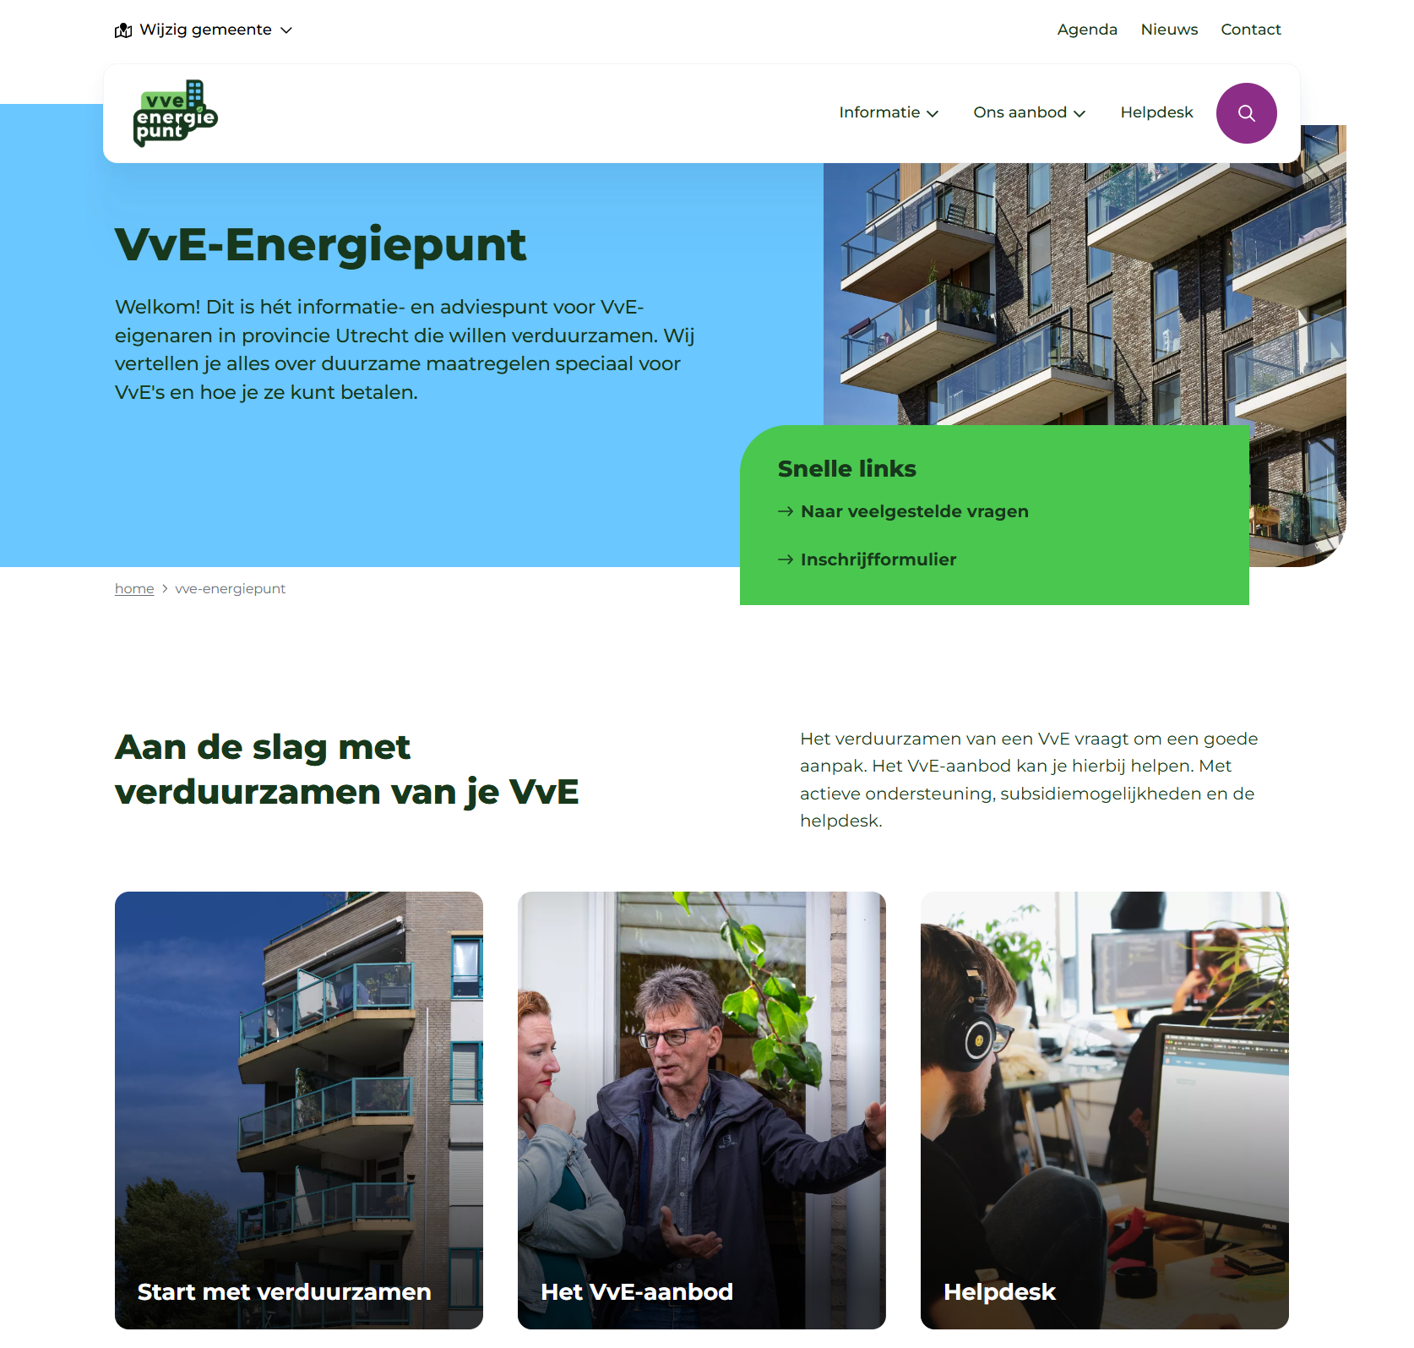
Website: informatie, helpdesk en inschrijven
vve.energiepunt.nl
Informatie over verduurzaming en FAQ
Hier: inschrijven voor
vve-aanbod intake! ☺
Contact helpdesk
‘Toppiehhh dankjewel! Zo kunnen we het punt inbrengen in de ALV!’

Slide 44
Vragen, afsluiting en inschrijven ☺
Geïnteresseerd in
het VvE-aanbod?
Schrijf je in via:
vve.energiepunt.nl
Vergeet niet op tijd in te schrijven zodat jullie mee kunnen doen aan de cursus!

Slide 45


Wie, wanneer en waar?
Energieloket:
Vragen, meedenken
Andere maatregelen dan isoleren
Fysiek ergens langs
Online:
www.duurzaamveenendaal.nl
DVVE:
Aan de slag met isolatie
VvE-aanbod
Aanmelden via vve.energiepunt.nl

Slide 46
In het tweede uur
Gaan we in gesprek in 5 themahoeken over
gemeente: beleid verduurzamen
gemeente: subsidies & financiën
Energieloket: advies op maat aan VvE’s
DVVE: ondersteuning, traject en cursus
Veenwarmte: Warmtebedrijf voor bestaande bouw in Veenendaal
21.30 uur Einde

Slide 47
Laatste informatie
De presentatie wordt nagestuurd aan het e-mailadres waarmee u bent aangemeld hij
wordt ook gepubliceerd op energiepunt.nl/vve.
Er ligt bij de uitgang een hand-out met de aanpak verduurzamen voor vvE’s voor u
klaar.
Meer informatie vindt u ook op www.duurzaamveenendaal.nl en www.veenwarmte.nl.
Alle VvE’s in Veenendaal ontvangen een korte samenvatting van deze avond per brief.

